Slide 1
(2018) بطاقات الكفاءة

Slide 2
مهارات اجتماعية

Slide 23
مهارات شخصية

Slide 56
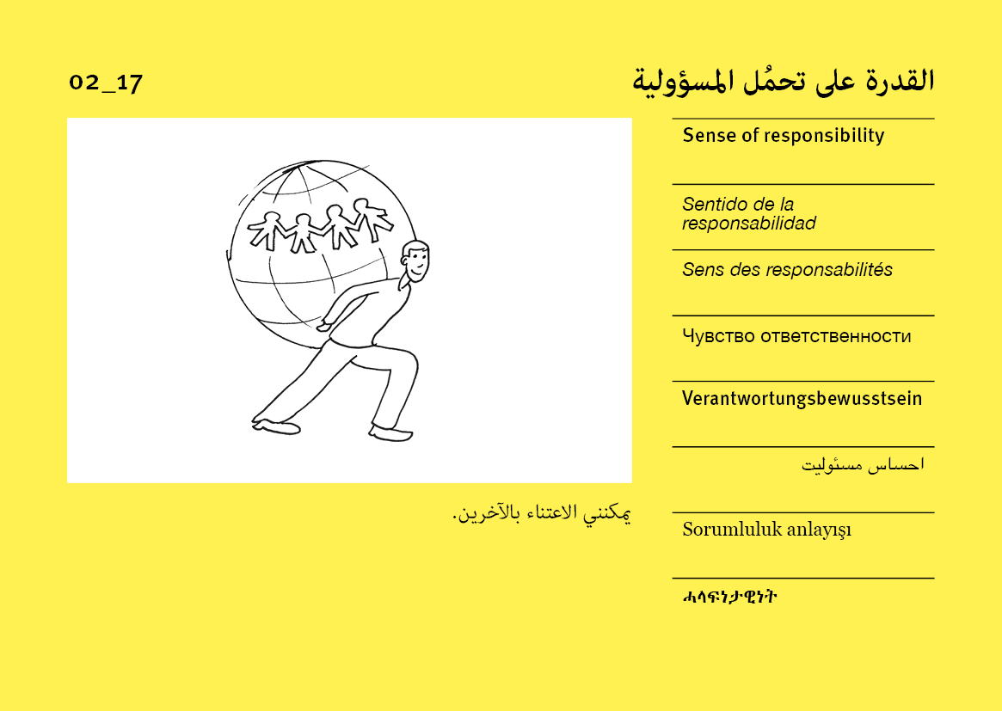

Slide 62
مهارة متخصصة ومنهجية

Slide 103
اهتمامات

